Slide 1
ALGORITMO DE BúSQUEDA VORAZ PARA LA OBTENCION DE UN ARBOL EXTENDIDO DE COSTO MíNIMO MODIFICADO
Jesús Mendoza Verduzco

Slide 2
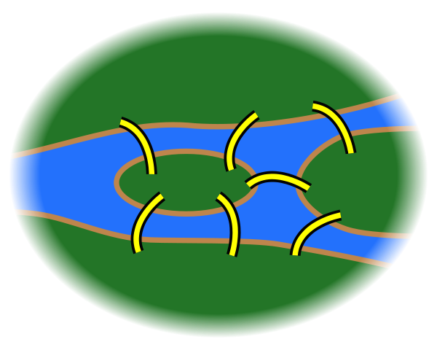
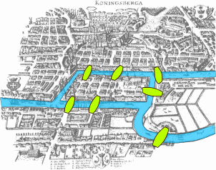
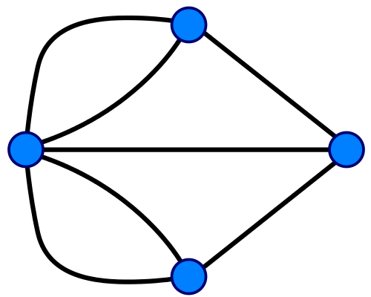
Puente de königsberg
El estudio de la teoría de grafos se dio inicio con una teoría que tuvo lugar en 1736, en un artículo de Leonhard Euler. El trabajo surgió de un problema conocido como el problema de los puentes de Königsberg.

Slide 3
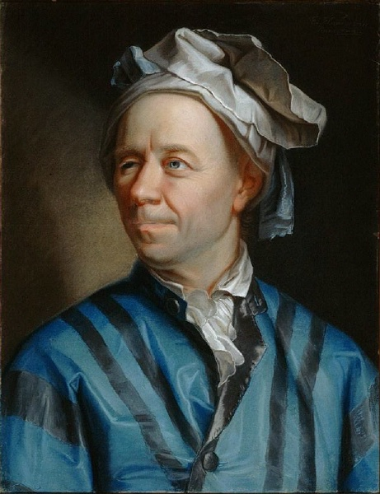
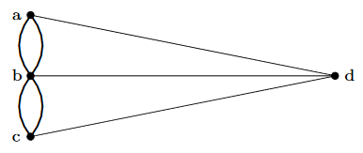
Leonhard euler
Para resolver este problema, Euler representó las cuatro zonas como cuatro puntos, y los puentes como aristas que unen los puntos.
La solución que dio Euler al problema establece que:
Un grafo contiene un circuito euleriano si y solo si todos sus vértices son pares.
Un grafo contiene un camino euleriano si y solo si tiene dos vértices impares y los otros vértices pares.

Slide 4
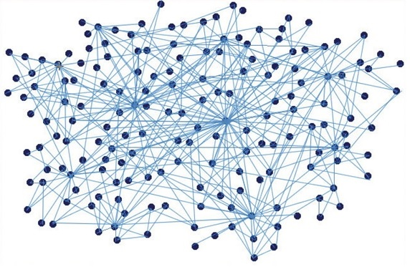
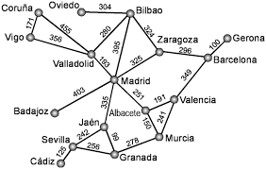
Grafo
Se define a un grafo como una estructura de datos que permite representar diferentes tipos de relaciones entre objetos. En un grafo se distinguen básicamente dos elementos: los vértices y las aristas, que conectan un vértice con otro.

Slide 5
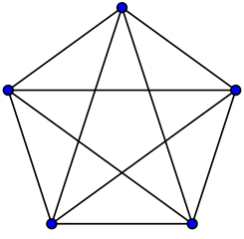
Grafo poligonal
NO EXISTE MUCHA DIFERENCIA CON LOS GRAFOS COMUNES, LO MÁS IMPORTANTE ES QUE ESTÁN CONFORMADOS POR POLÍGONOS.

Slide 6
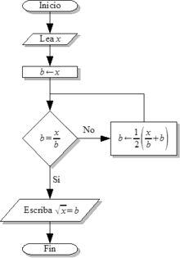
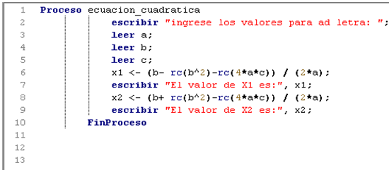
Algoritmo
Los algoritmos en el área de informática son representados a manera de pseudocódigo, un algoritmo ES ESCRITO de forma que SE pueda comprender y escribir en forma de código en cualquier lenguaje de programación.
Es una forma de diagramar un algoritmo para resolver un determinado problema, sin atenerse a ningún lenguaje de programación en específico.

Slide 7
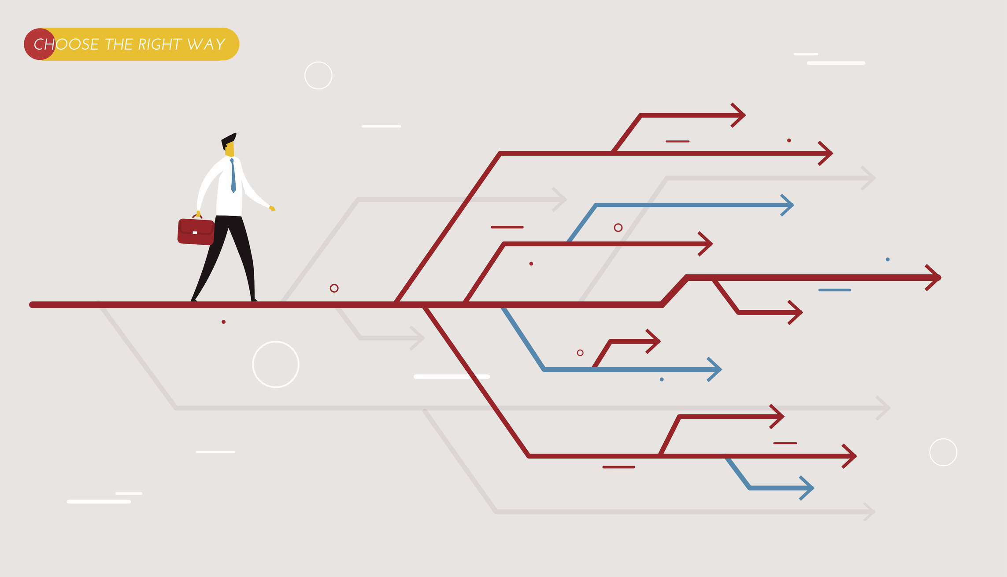
Algoritmo de búsqueda voraz- estructura camino
Un vértice raíz se considera el punto de inicio
Se establecen dos variables que apuntan al vértice raíz. Estos son los puntos final del camino y representan los puntos de crecimiento. La versión dirigida solo cuenta con un punto.
Se agregan todos los polígonos que son incidentes a la solución y se crea la frontera entre los polígonos no considerados.
Se agregan el camino con menor peso desde uno de los puntos al polígono más cercano. Si no existe un camino valido (en la versión dirigida), se elimina el vértice seleccionado y se continua del anterior.
Se agregan los vértices, los polígonos y las aristas del camino nuevo a la solución y se restablece los puntos finales.
Se repiten los pasos 3-5 hasta que todos los polígonos han sido considerados.
Para cada vértice del grafo, se repiten los pasos 1-6 obteniendo un peso total mínimo para cada raíz. De estos se selecciona el mínimo.

Slide 8
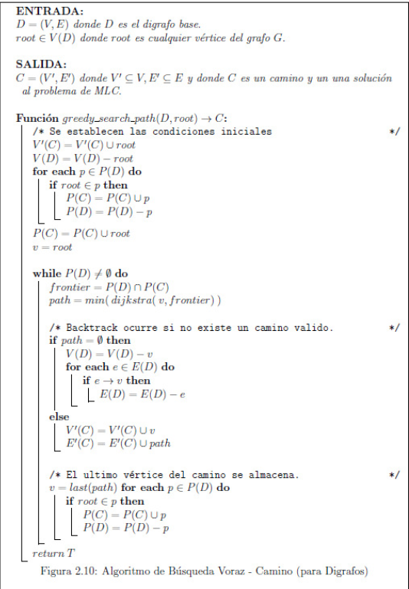

Slide 9

Algoritmo de búsqueda voraz- estructura ciclo
Este algoritmo simplemente agrega una iteración al algoritmo anterior, generando un ciclo completo en vez de un camino. En un sistema de transporte donde un camión o tren debe de pasar por cada colonia antes de regresar.

Slide 10

objetivo
El objetivo de la investigación es analizar, implementar y validar algoritmos de búsqueda voraz: estructura de camino y de ciclo que nos permitan obtener el árbol extendido de costo mínimo en un grafo.

Slide 11
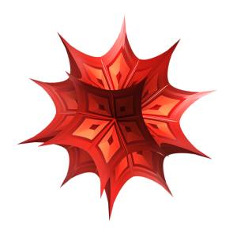
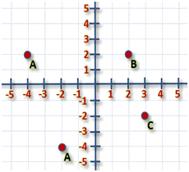
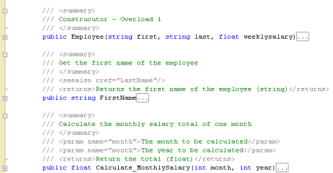



Herramientas y materiales

Slide 12
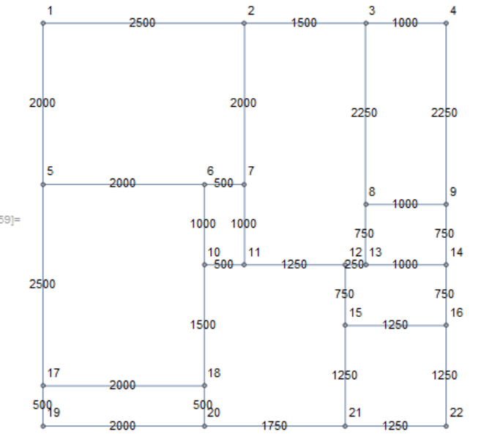
desarrollo

Slide 13

resultados
Ambos algoritmos codificados funcionan correctamente, obteniendo un resultado bastante aproximado a la solución óptima, usando un tiempo de procesamiento bastante aceptable, y cumpliendo con cada una de las condiciones propuestas.
1.21875 segundos

Slide 14
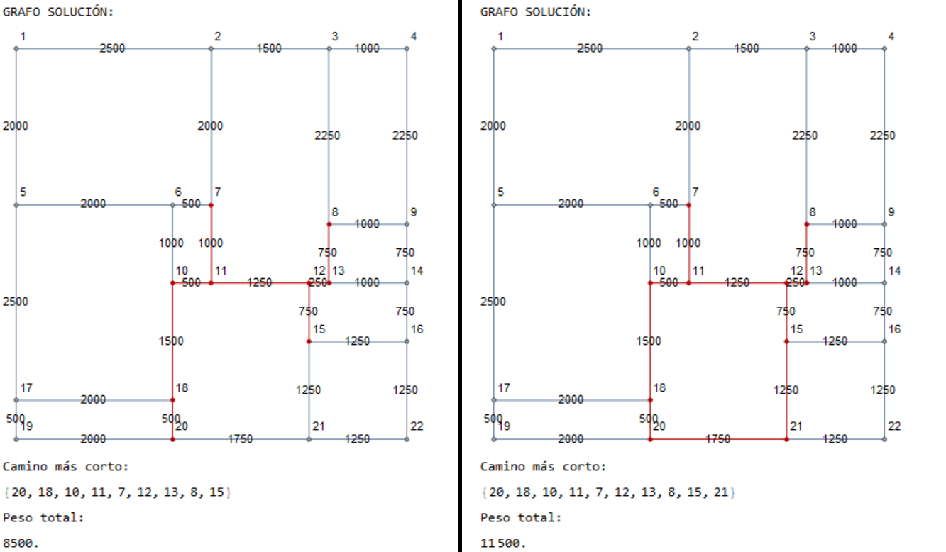

Slide 15
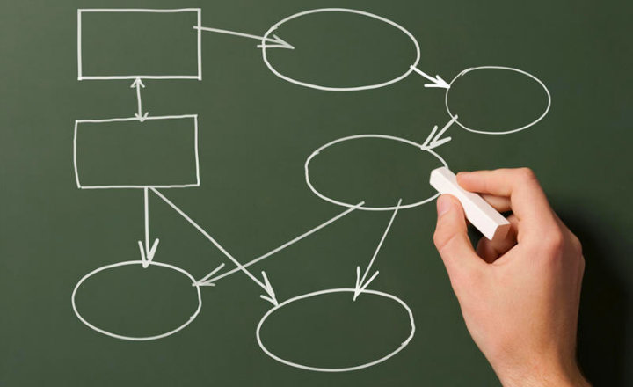
Gracias por su atención

